Slide 1
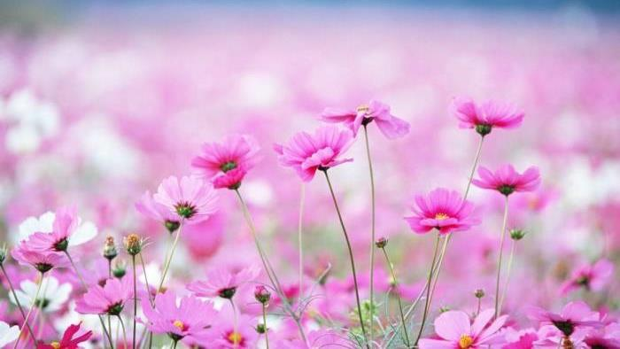
花 钟
13
三年级下册

Slide 2

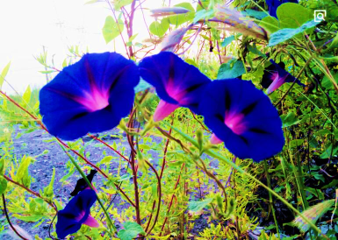
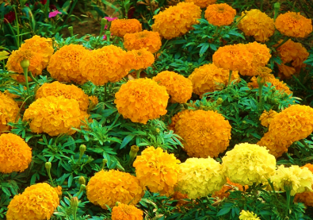
新课导入
同学们，你知道这些都是什么花吗？
牵牛花
万寿菊

Slide 3
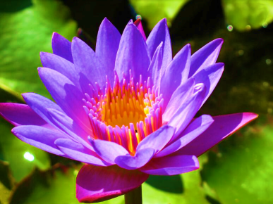
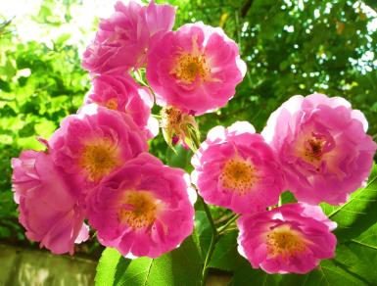
睡 莲
蔷 薇

Slide 4
你知道这些花儿是在一天中的什么时候开放吗？其实，自然界中的花儿也可以像钟表一样报时，这究竟是怎么一回事呢？让我们一起走进课文，去一探究竟吧！

Slide 5

我会认
fēn
fāng
nèi
zào
zhuó
芬
芳
内
燥
灼
shì
yǎ
wěn
zǔ
适
雅
吻
组

Slide 6


读
一
读
fēn fānɡ
nèi
zào
芬芳
内外
干燥
zhuó
shì
yǎ
灼伤
适宜
淡雅
wěn
zǔ
吻合
组成

Slide 7

我会写
斗
芬
芳
内
醒
寿
苏
强
示
昆
修
建
组

Slide 8
词
语
表
争奇斗艳 芬芳 迷人 留心 开放 艳丽 笑脸 睡莲 醒来 万寿菊 欣然 苏醒 含笑 温度 湿度 光照 气温 长期
展示 昆虫 修建 组成 时钟

Slide 9

词语解释
【争奇斗艳】竞相展示形貌、色彩的奇异、艳丽，以比高下。
【欣然】愉快的样子。
【舒展】伸展张开；不卷缩；不皱。
【灼伤】被火烧伤，烫伤。这里指因阳光强烈而晒伤。
【淡雅】素净雅致；素淡典雅。
【花蕾】没有开放的花。通称花骨朵儿。

Slide 10

词语对对碰
近义词
留心——留意 舒展——伸展 密切——紧密
娇嫩——柔嫩 适宜——适合 淡雅——素雅
反义词
艳丽——素雅 怒放——凋谢 苏醒——昏迷
密切——疏远 干燥——湿润 大致——精确

Slide 11

妙
解
课
文
认真朗读课文，思考：
什么是“花钟”？在文中找一找。
一位植物学家曾有意把不同时间开放的花种在一起，把花圃修建得像钟面一样，组成花的“时钟”。

Slide 12

课文开头12个字有什么作用？
鲜花朵朵，争奇斗艳，芬芳迷人。
多
美
香
课文开头用简短12个字写出了鲜花的数量、种类、色彩多，香味浓的特点，把我们带入了花的世界。

Slide 13
继续读第1自然段，找出表示时间的词语。
本段总起句
要是我们留心观察，就会发现，一天之内，不同的花开放的时间是不同的。凌晨四点，牵牛花吹起了紫色的小喇叭；五点左右，艳丽的蔷薇绽开了笑脸；七点，睡莲从梦中醒来；中午十二点左右，午时花开花了；下午三点，万寿菊欣然怒放；傍晚六点，烟草花在暮色中苏醒；月光花在七点左右舒展开自己的花瓣；夜来香在晚上八点开花；昙花却在九点左右含笑一现……
排比句

Slide 14

思考并回答问题：
1.第1自然段主要写的是什么内容？
按照从早到晚的时间顺序列举了九种花在不同时间下开放。
2.末尾的省略号有什么作用？
省略号表明还有很多花开放的时间不同。

Slide 15

自由读第1自然段，想象各种花开花的样子。

Slide 16
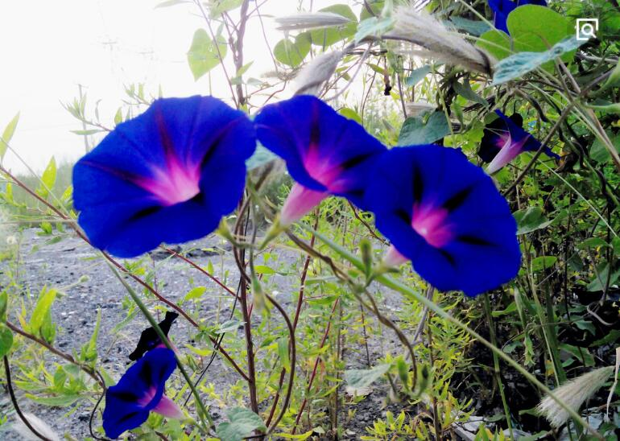
凌晨四点，牵牛花吹起了紫色的小喇叭；

Slide 17
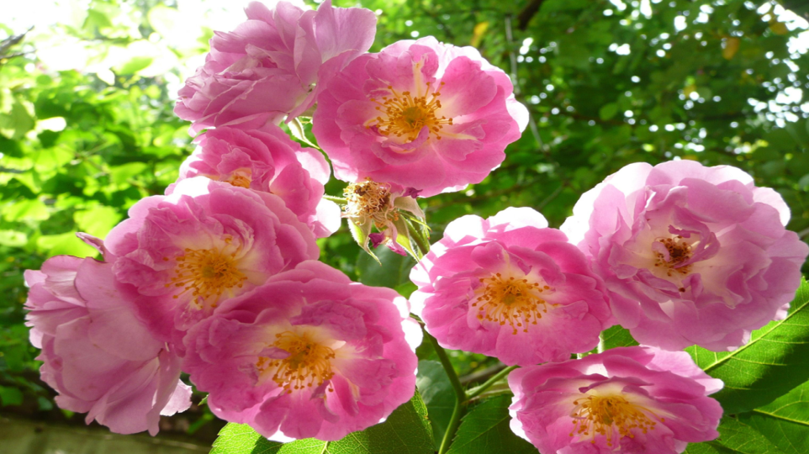
五点左右，艳丽的蔷薇绽开了笑脸；

Slide 18
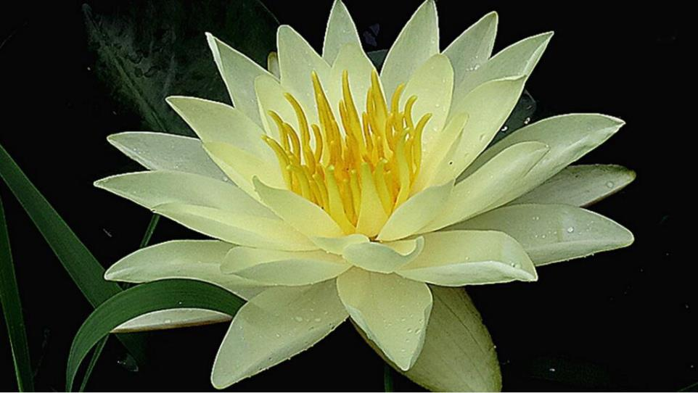
七点，睡莲从梦中醒来；

Slide 19
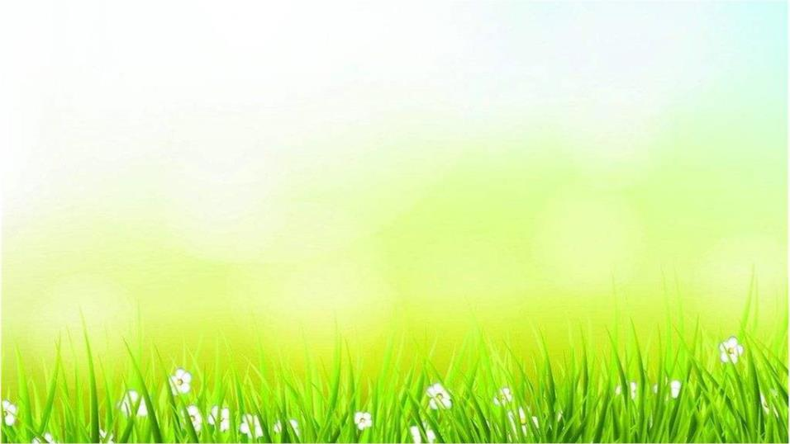
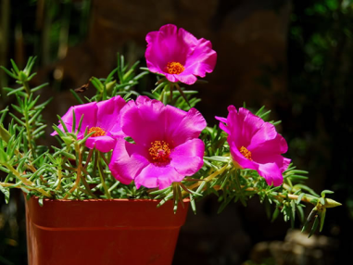
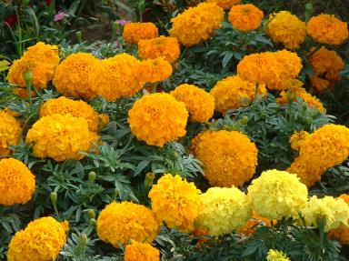
中午十二点左右，午时花开花了；
下午三点，万寿菊欣然怒放；

Slide 20
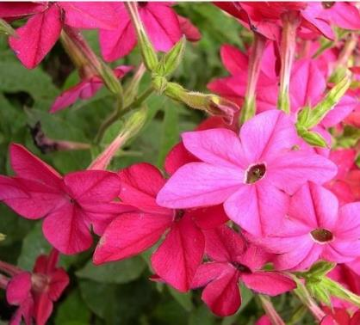
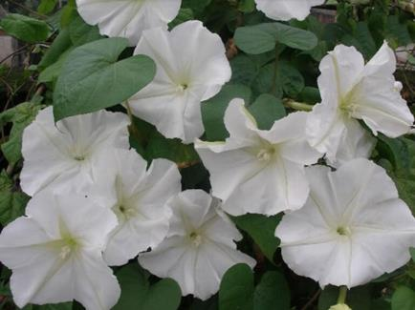
月光花在七点左右舒展开自己的花瓣；
傍晚六点，烟草花在暮色中苏醒；

Slide 21
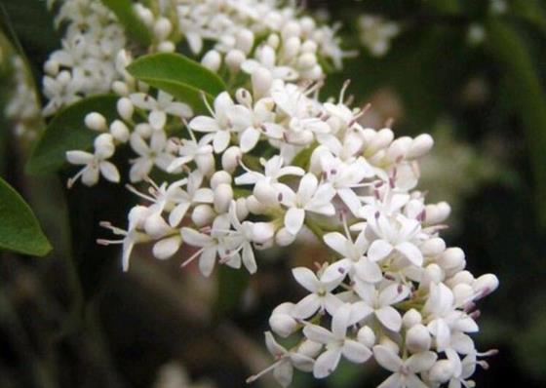
夜来香在晚上八点开花；

Slide 22
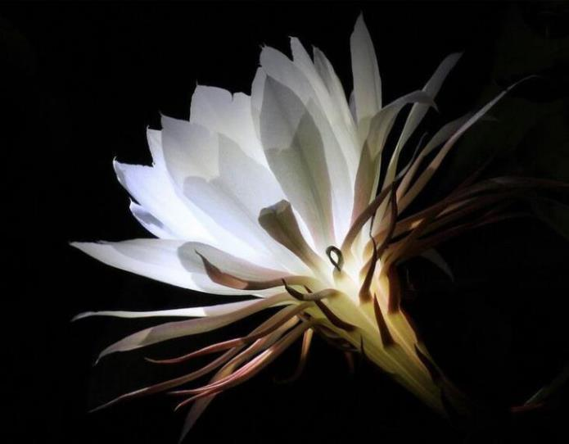
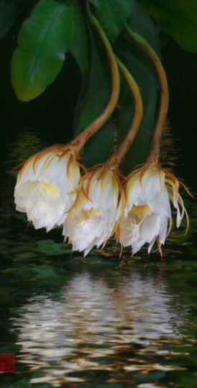
昙花却在九点左右含笑一现。

Slide 23
根据原文内容，填一填。
牵牛花吹起了紫色的小喇叭。
蔷薇_____________ 睡莲_______________
万寿菊__________ 烟草花_____________
月光花_________________ 昙花________
绽开了笑脸。
从梦中醒来。
欣然怒放。
在暮色中苏醒。
舒展开自己的花瓣。
含笑一现。
拟人的修辞手法，不同的表达方式，生动形象地描绘了各种花开放时的情景，避免了语言上的单调重复，使文章显得生动、有趣。

Slide 24


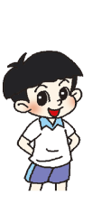
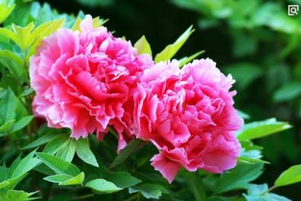
我会写
仿照课文中表达鲜花开放的语句，写一写你喜欢的花。
牡丹花
早上七点，牡丹花披上了红色的外衣。

Slide 25
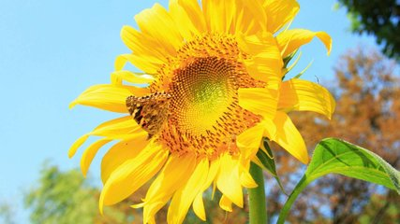
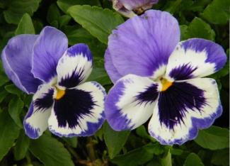
向日葵
凌晨四至六点，向日葵绽放出阳光般灿烂的笑容。
蝴
蝶
兰
下午四点，蝴蝶兰睁开了蒙眬的睡眼。

Slide 26
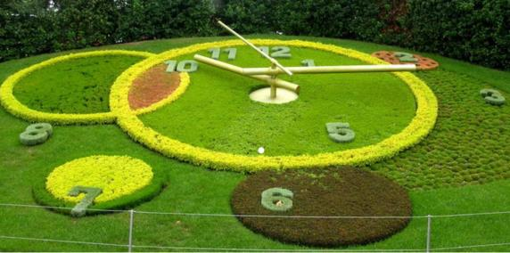
读了第一自然段我知道了：
一天之内，不同的花开放的______是不同的，开放的__ 也不同。
时间
样子

Slide 27
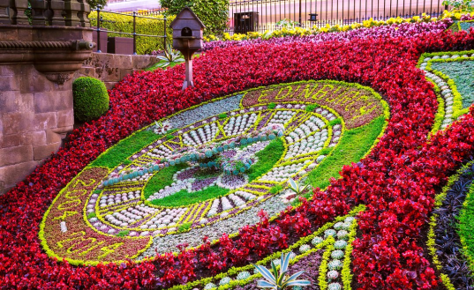
自由读第2自然段，想一想：
不同的植物为什么开花的时间不同呢？

Slide 28
以昙花为例，说明植物开花的时间与温度、湿度、光照有着密切的关系。
举例子
①
②
③
有的植物开花的时间，与温度、湿度、光照有着密切的关系。比如，昙花的花瓣又大又娇嫩，白天阳光强，气温高，空气干燥，要是在白天开花，就有被灼伤的危险。深夜气温过低，开花也不适宜。长期以来，它适应了晚上九点左右的温度和湿度，到了那时，便悄悄绽开淡雅的花蕾，向人们展示美丽的笑脸。还有的花，需要昆虫传播花粉，才能结出种子，它们开花的时间往往跟昆虫活动的时间相吻合。
④

Slide 29
不同的植物为什么开花的时间不同呢？原来，植物开花的时间，与温度、湿度、光照有着密切的关系。
设问——前一句提出问题，后一句作出回答。
运用设问的修辞手法，强调不同的植物开花时间不同的主要原因是与温度、湿度、光照有关。

Slide 30
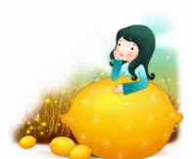
读了第二自然段我知道了：
植物开花的时间，与 、 、
__有着密切的关系，还有的花，它们开花的时间还跟 相吻合。
温度
湿度
光照
昆虫活动的时间

Slide 31
点明“花钟”的真正含义，照应课题。
一位植物学家曾有意把不同时间开放的花种在一起，把花圃修建得像钟面一样，组成花的“时钟”。这些花在二十四小时内依次开放。你只要看看什么花刚刚开放，就知道大致是几点钟，这是不是很有趣？
花钟作用大。
“大致”一词看似表意模糊，其实很严谨，是对客观事物的真实反映。

Slide 32

主旨归纳
本文按照“归纳现象——揭示原因——实际应用”的思路，说明了不同的花会在不同的时间开放及其原因，体现了作者善于留心观察周围事物，勤于思考的好习惯。

Slide 33

综合拓展
读
一
读
正月梅花香又香，二月兰花盆里装，
三月桃花红十里，四月蔷薇靠短墙，
五月石榴红似火，六月荷花满池塘，
七月栀子头上戴，八月丹桂满枝黄，
九月菊花初开放，十月芙蓉正上妆，
十一月水仙供上案，十二月腊梅雪里香。

Slide 34

课后作业
有感情地朗读课文，背诵第1自然段。
观察你最喜爱的一种植物，看看它什么时候开花，开花时是什么样子的，记录下来讲给同学们听。

Slide 35

结束语：鲜花的绽放不仅给世界带来了美丽与芬芳，还藏着这么多奥秘。同学们，让我们做一个有心人，留心观察，去发现大自然中更多的奥秘吧！

